Slide 1
Bases de Datos
Ayudantía 4

Slide 2
Tarea Chica 2
Diagrama E/R
Consultas SQL

Slide 3
Diagrama de Entidad - Relación

Slide 4
Elementos
Entidades: objeto o concepto con existencia independiente y única.
Atributos: características que identifican a una entidad.
Primary Key
Foreign Key
Relación: dependencia o asociación entre entidades
Cardinalidad: indica la cantidad de entidades que pueden ir relacionadas con una entidad dada. (1:1, 1:N, N:M)

Slide 5
Formato Diagrama E/R
Atributo
Entidad
y
x
Entidad
Relación

Slide 6
Actividad
La empresa DCCar de venta de autos que dado a su gran éxito necesita implementar una base de datos de compra de autos. Debe guardar información sobre el auto (identificador, color, precio, marca), sobre los compradores (RUT, nombre, teléfono) y sucursales (dirección, teléfono). Haga un diagrama de E/R que represente la base de datos de la empresa DCCar. Considere cómo se relacionan todas las entidades. No olvide agregar la cardinalidad a las relaciones.
Supuesto: Los autos solo pueden tener un dueño.

Slide 7
Actividad
id_comprador
ID
Teléfono
Color
Personas
1
N
Autos
Nombre
Compran
Marca
N
RUT
Precio
Teléfono
id_sucursal
ID
Sucursales
1
Están en
Dirección

Slide 8
Actividad
¿Cómo sería el diagrama si un auto puede tener más de 1 dueño?

Slide 9
Actividad
Rut
id_auto
ID
Teléfono
Color
Personas
N
N
Autos
Nombre
Compran
Marca
N
RUT
Precio
Teléfono
id_sucursal
ID
Sucursales
1
Están en
Dirección

Slide 10
Actividad
¿Cómo sería el diagrama si un auto puede tener más de 1 dueño?
-> La relación COMPRAN pasa a ser una tabla que relaciona autos con personas.
-> Su primary key es la tupla (rut, id_auto).
-> Entidad AUTOS ya no necesita atributo id_comprador para relacionarse con PERSONAS.

Slide 11
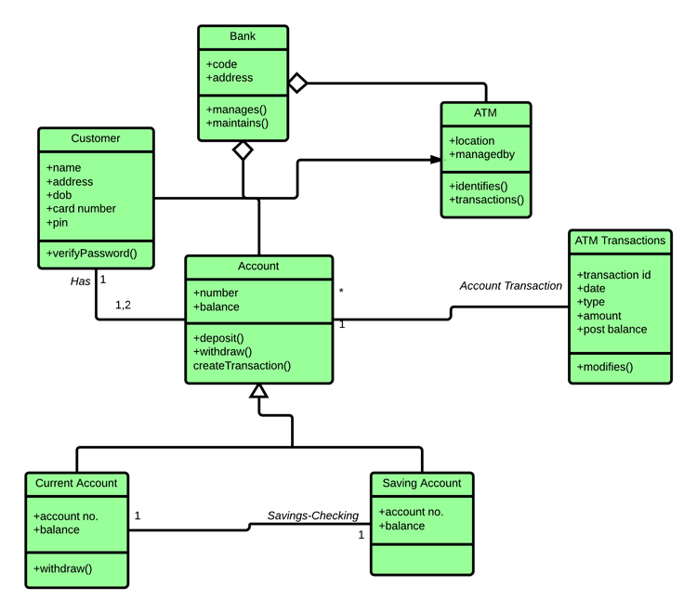
Lo que NO se espera en la parte 1

Slide 12
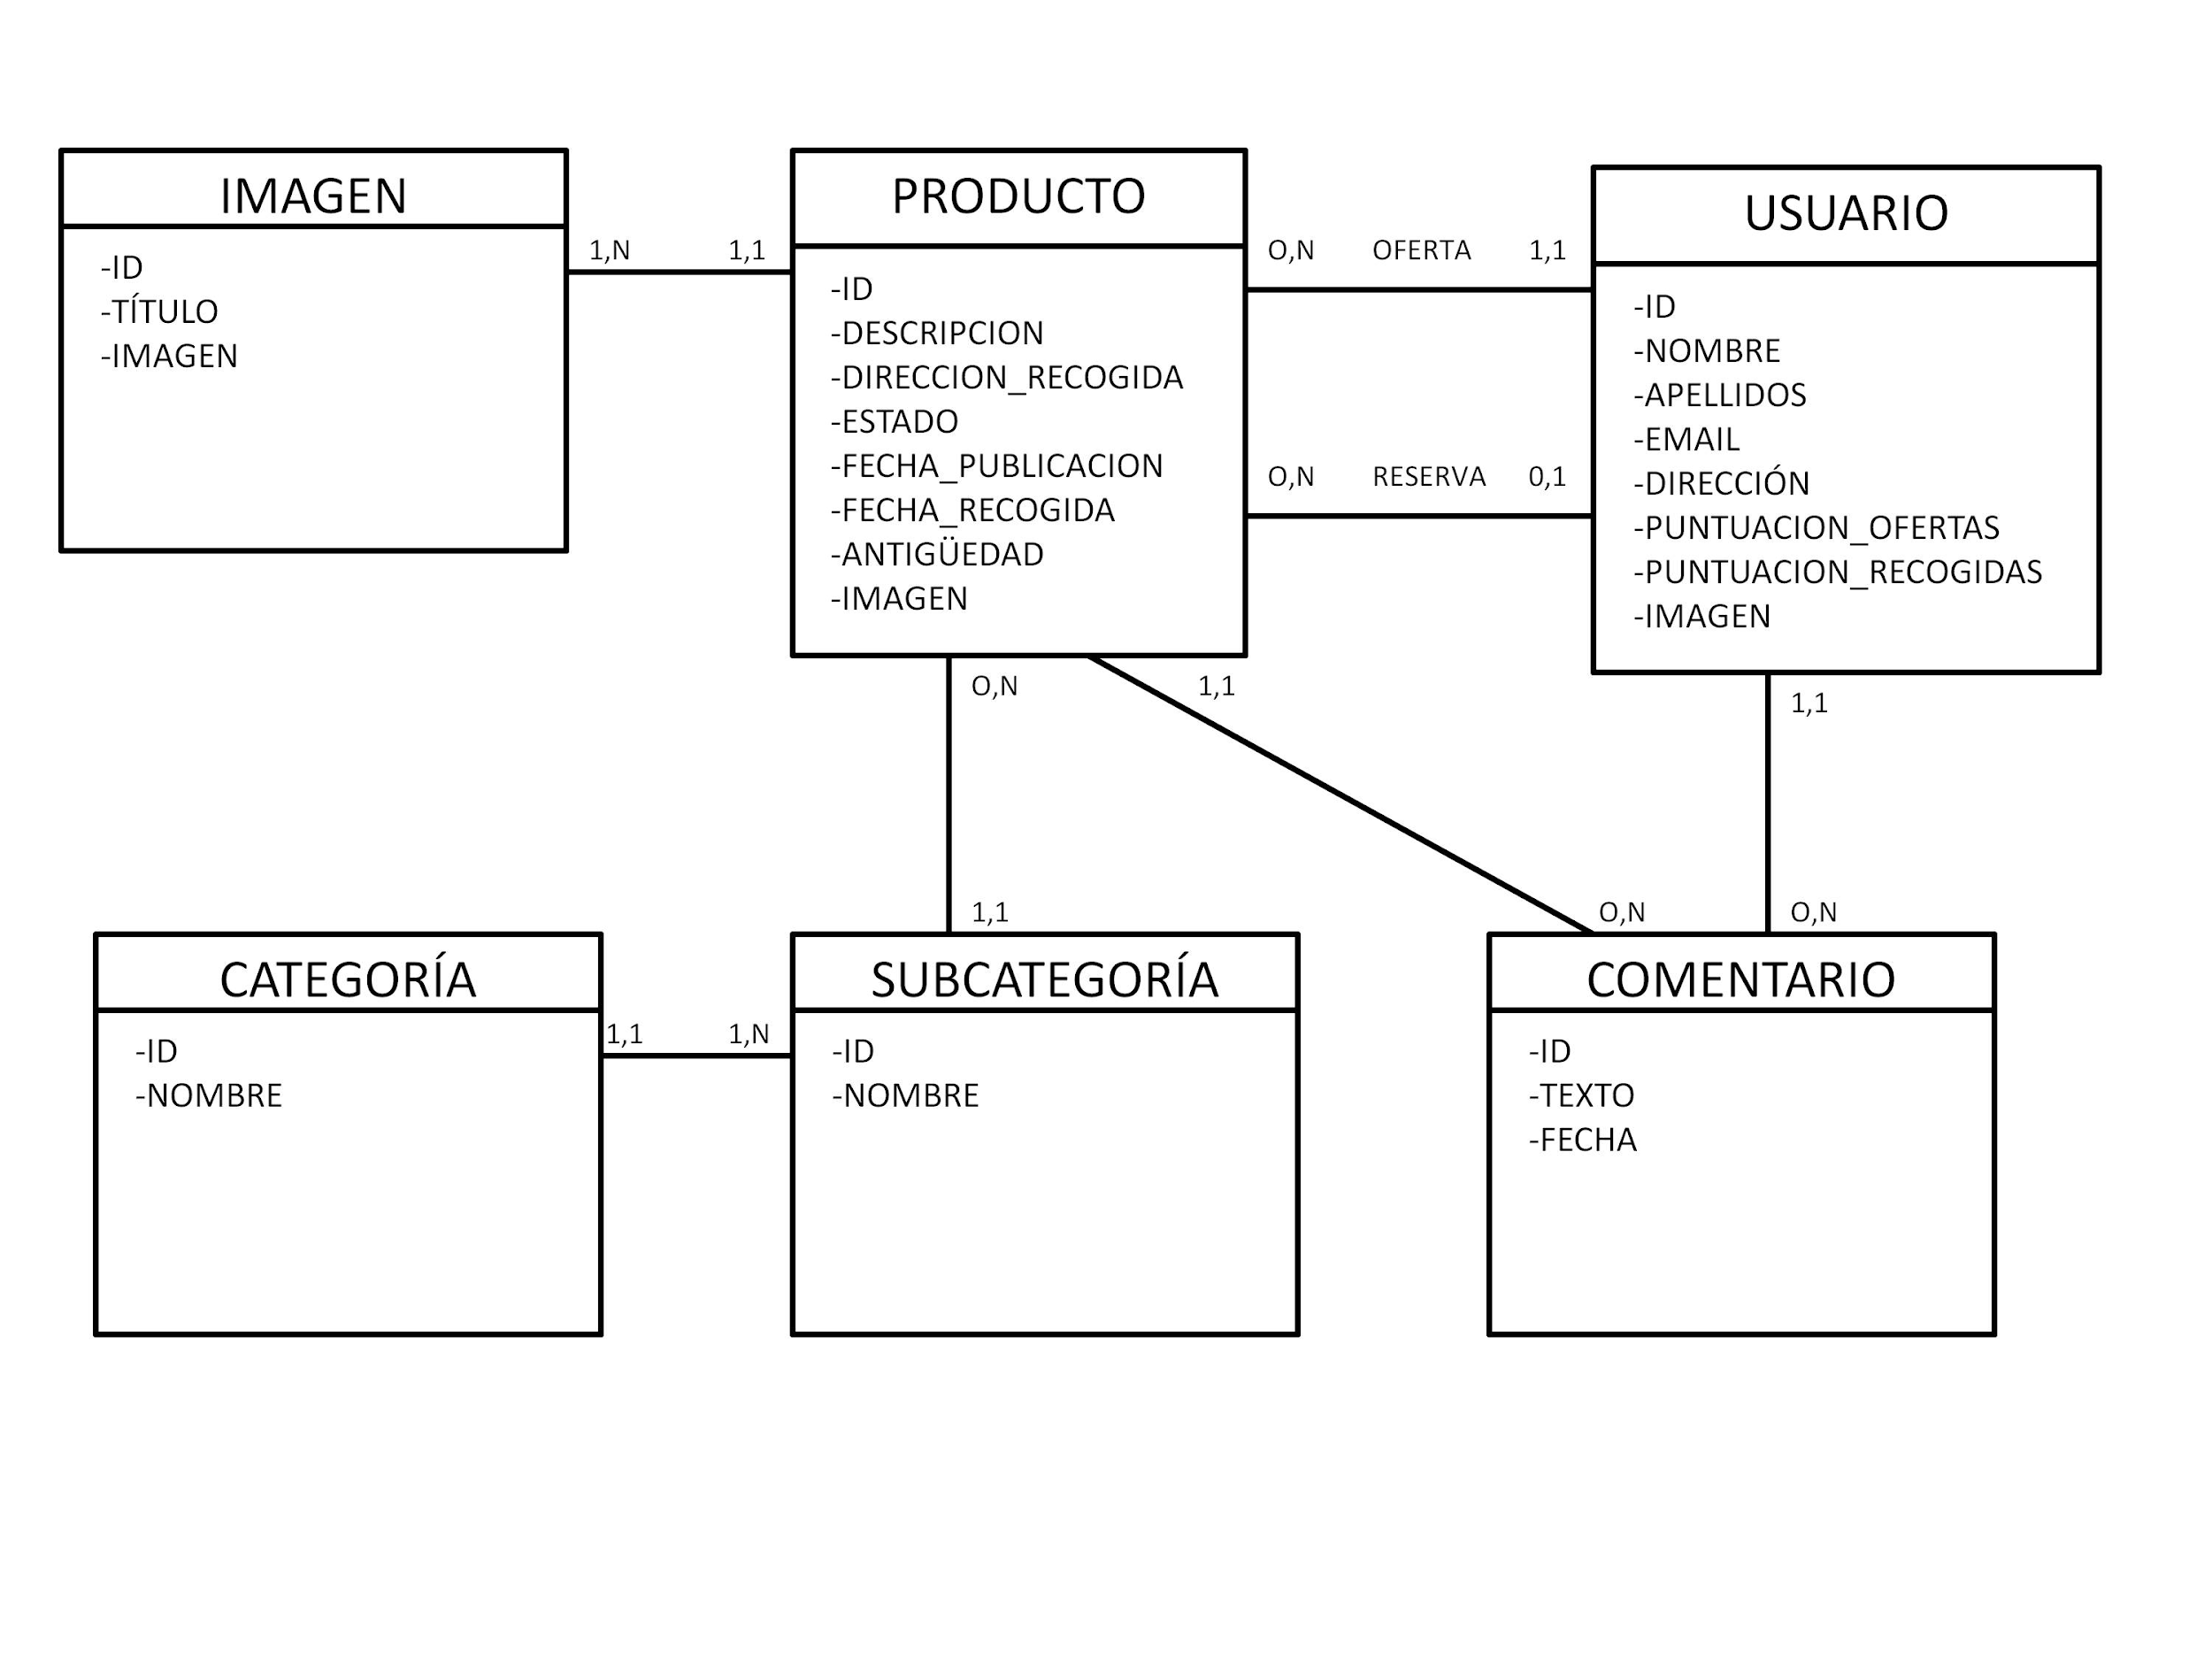
Lo que NO se espera en la parte 1

Slide 13
SQL:
Structured Query Language

Slide 14
Bases de datos que usaremos
id_comprador
ID
Teléfono
Color
Nombre
Personas
Compran
Autos
Marca
RUT
Precio

Slide 15
Base de datos
Autos
Personas
id | color | marca | precio($) | dueño
1 | rojo | KIA | 8000 | 7.654.184-1
2 | verde | Mercedes | 10000 | 15.904.874-5
3 | rojo | Mercedes | 20000 | 18.743.921-5
4 | negro | Fiat | 8000 | 17.928.4932-k
5 | azul | Ford | 15000 | 18.278.191-3
rut | nombre | edad | teléfono
7.654.184-1 | Juan | 55 | 876326
15.904.874-5 | Diego | 32 | 873492
17.928.4932-k | Marcela | 28 | 248273
18.278.191-3 | Silvia | 25 | 473492
18.743.921-5 | Pablo | 23 | 725897

Slide 16
Base de datos
Autos
Personas
id | color | marca | precio($) | dueño
1 | rojo | KIA | 8000 | 7.654.184-1
2 | verde | Mercedes | 10000 | 15.904.874-5
3 | rojo | Mercedes | 20000 | 18.743.921-5
4 | negro | Fiat | 8000 | 17.928.4932-k
5 | azul | Ford | 15000 | 18.278.191-3
rut | nombre | edad | teléfono
7.654.184-1 | Juan | 55 | 876326
15.904.874-5 | Diego | 32 | 873492
17.928.492-k | Marcela | 28 | 248273
18.278.191-3 | Silvia | 25 | 473492
18.743.921-5 | Pablo | 23 | 725897

Slide 17
Base de datos
Autos
Personas
id | color | marca | precio($) | dueño
1 | rojo | KIA | 8000 | 7.654.184-1
2 | verde | Mercedes | 10000 | 15.904.874-5
3 | rojo | Mercedes | 20000 | 18.743.921-5
4 | negro | Fiat | 12000 | 17.928.4932-k
5 | azul | Ford | 15000 | 18.278.191-3
rut | nombre | edad | teléfono
7.654.184-1 | Juan | 55 | 876326
15.904.874-5 | Diego | 32 | 873492
17.928.4932-k | Marcela | 28 | 248273
18.278.191-3 | Silvia | 25 | 473492
18.743.921-5 | Pablo | 23 | 725897

Slide 18
Ahora trabajemos con sqlite
Descarga del siding la base de datos disponible.
En consola, posicionate en la carpeta donde tienes el archivo example.db.
Ejecuta sqlite3
Ahora abre la base de datos haciendo: .open example.db

Slide 19
Comandos útiles
.open: Abre la base de datos en el directorio correspondiente.
.tables: Muestra las tablas que contiene la base de datos.
.schema: Muestra el esquema de la base de datos, vale decir, tablas con sus atributos, indicando el tipo de cada uno de ellos.
.quit: Cierra el programa.

Slide 20
SQL básico
SELECT atributos
FROM relaciones (tablas)
WHERE condiciones

Slide 21
Para ver las tablas
SELECT *
FROM Personas

Slide 22
Consultas
Muestre todos los atributos, de todas las personas que se llamen Juan.
SELECT *
FROM Personas
WHERE nombre = “Juan”

Slide 23
Consultas
Muestre el nombre y teléfono, de todas las personas que tengan menos de 30 años.

Slide 24
Consultas
Muestre el nombre y teléfono, de todas las personas que tengan menos de 30 años.
SELECT nombre, teléfono
FROM Personas
WHERE edad < 30

Slide 25
Ordenar con ORDER BY
Muestre de manera ascendente, el nombre de la persona ordenadas según su edad.
SELECT nombre
FROM Personas
ORDER BY edad
Por default el orden es ascendente.

Slide 26
Joins en SQL
¿Qué pasa si queremos obtener el nombre de los dueños de los autos?
id | color | marca | precio($) | dueño
1 | rojo | KIA | 8000 | 7.654.184-1
2 | verde | Mercedes | 10000 | 15.904.874-5
3 | rojo | Mercedes | 20000 | 18.743.921-5
4 | negro | Fiat | 8000 | 17.928.4932-k
5 | azul | Ford | 15000 | 18.278.191-3
rut | nombre | edad | teléfono
7.654.184-1 | Juan | 55 | 876326
15.904.874-5 | Diego | 32 | 873492
17.928.4932-k | Marcela | 28 | 248273
18.278.191-3 | Silvia | 25 | 473492
18.743.921-5 | Pablo | 23 | 725897

Slide 27
Joins en SQL
¿Qué pasa si queremos obtener el nombre de los dueños de los autos?
SELECT nombre
FROM Personas, Autos
WHERE dueño = rut

Slide 28
Joins en SQL
¿Qué pasa si queremos obtener el nombre de los dueños de los autos que sean de color rojo?
SELECT nombre
FROM Personas, Autos
WHERE dueño = rut
AND color = “rojo”

Slide 29
Agregados
SUM: Suma los elementos de una columna.
MIN: Mínimo de una columna.
MAX: Máximo de una columna.
AVG: Promedio de una columna.

Slide 30
Agregados
Encuentre el valor promedio de los precios de los autos de la marca Ford
SELECT AVG(precio)
FROM Autos
WHERE marca = “Ford”
Los agregados se aplican a un solo atributo.

Slide 31
Count
Cuenta el número de filas de una tabla
SELECT COUNT(marca)
FROM Autos
WHERE precio > 10.000

Slide 32
Group by
¿Qué ocurre si queremos calcular el precio promedio de cada marca, donde el precio es mayor a $10.000 ?
SELECT AVG(precio)
FROM Autos
WHERE precio > 10000
GROUP BY marca

Slide 33
Group by
Primero se obtiene una tabla según lo que pusimos en el WHERE y FROM.
id | color | marca | precio($) | dueño
1 | rojo | KIA | 8000 | 7.654.184-1
2 | verde | Mercedes | 12000 | 15.904.874-5
3 | rojo | Mercedes | 20000 | 18.743.921-5
4 | negro | Fiat | 8000 | 17.928.4932-k
5 | azul | Ford | 15000 | 18.278.191-3
6 | verde | KIA | 12000 | 16.593.219-2
7 | azul | Ford | 20000 | 15.783.291-6

Slide 34
Group by
Primero se obtiene una tabla según lo que pusimos en el WHERE y FROM.
id | color | marca | precio($) | dueño
2 | verde | Mercedes | 12000 | 15.904.874-5
3 | rojo | Mercedes | 20000 | 18.743.921-5
5 | azul | Ford | 15000 | 18.278.191-3
6 | verde | KIA | 12000 | 16.593.219-2
7 | azul | Ford | 20000 | 15.783.291-6

Slide 35
Group by
Se agrupa según GROUP BY
id | color | marca | precio($) | dueño
2 | verde | Mercedes | 12000 | 15.904.874-5
3 | rojo | Mercedes | 20000 | 18.743.921-5
5 | azul | Ford | 15000 | 18.278.191-3
7 | azul | Ford | 20000 | 15.783.291-6
6 | verde | KIA | 12000 | 16.593.219-2

Slide 36
Group by
Se aplica función de agregado a cada grupo y se muestra según el select.
id | color | marca | precio($) | dueño
2 | verde | Mercedes | 12000 | 15.904.874-5
3 | rojo |  | 20000 | 18.743.921-5
5 | azul | Ford | 15000 | 18.278.191-3
7 | azul |  | 20000 | 15.783.291-6
6 | verde | KIA | 12000 | 16.593.219-2

Slide 37
Group by
Se aplica función de agregado a cada grupo y se muestra según el select.
marca | AVG(precio)
Mercedes | 16000
Ford | 17500
KIA | 12000

Slide 38
HAVING
Podemos aplicar condiciones a la tabla resultante al hacer GROUP BY.
SELECT AVG(precio) AS total
FROM Autos
WHERE precio > 10000
GROUP BY marca
HAVING total > 15000

Slide 39
HAVING
Podemos aplicar condiciones a la tabla resultante al hacer GROUP BY.
marca | total
Mercedes | 16000
Ford | 17500

Slide 40
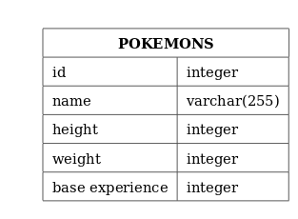
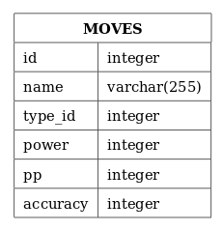
Atributos Duplicados

Slide 41
Atributos Duplicados

Slide 42
Atributos Duplicados
Para evitar este problema:
SELECT Personas.nombre
FROM Personas, Autos
WHERE Autos.dueño = Personas.rut

